Slide 1
EVIDÊNCIA DA UTILIZAÇÃO
DA FERRAMENTA
DE GESTÃO DE PROJETOS
E1: Backlog
URL: https://quartasaumentadas.atlassian.net/

Slide 2
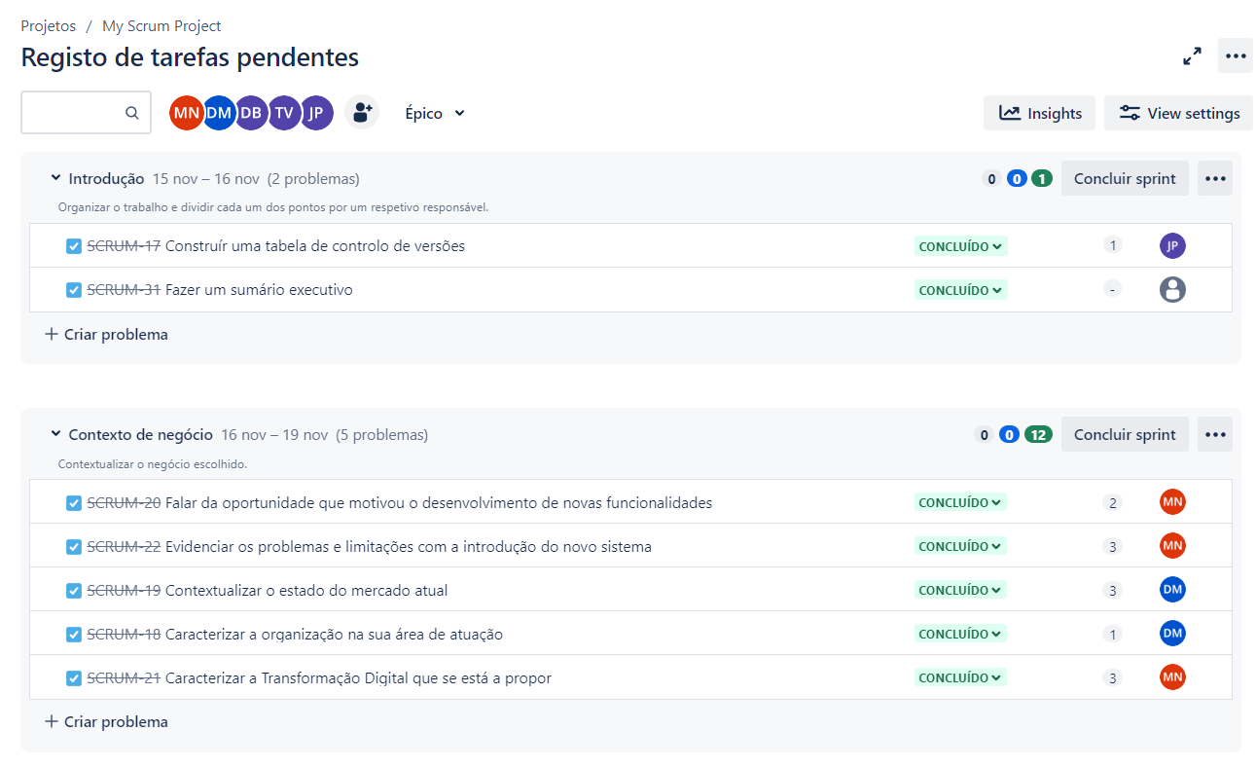

Slide 3
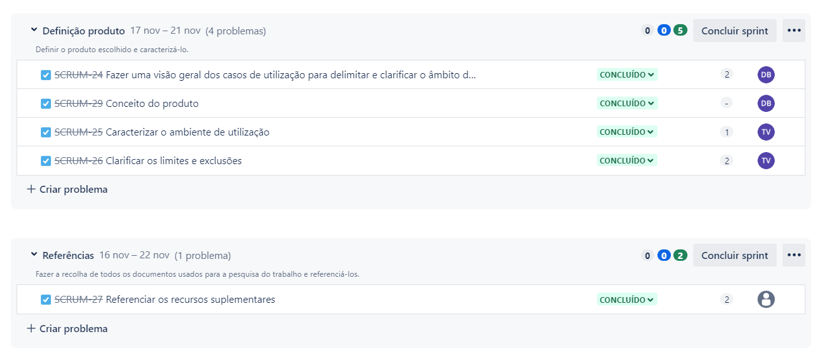

Slide 4
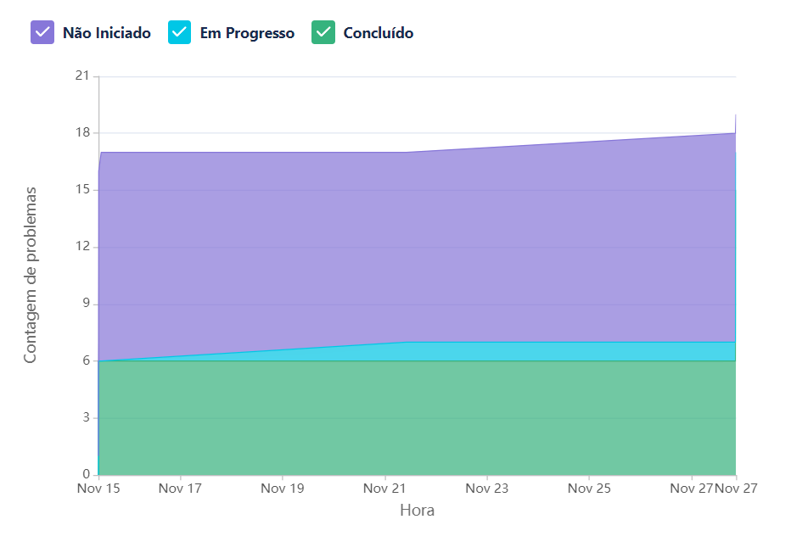

Slide 5
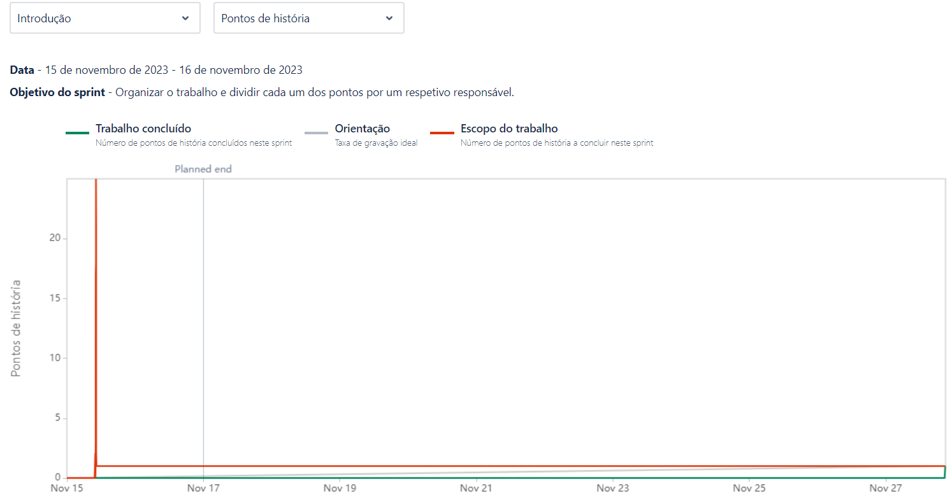
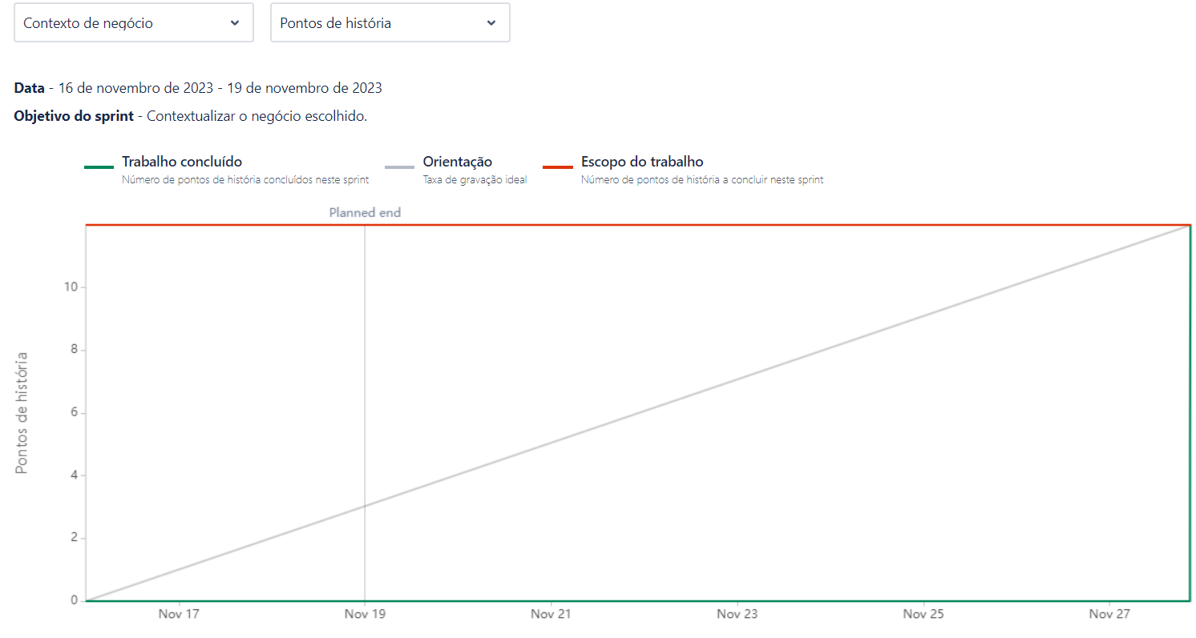
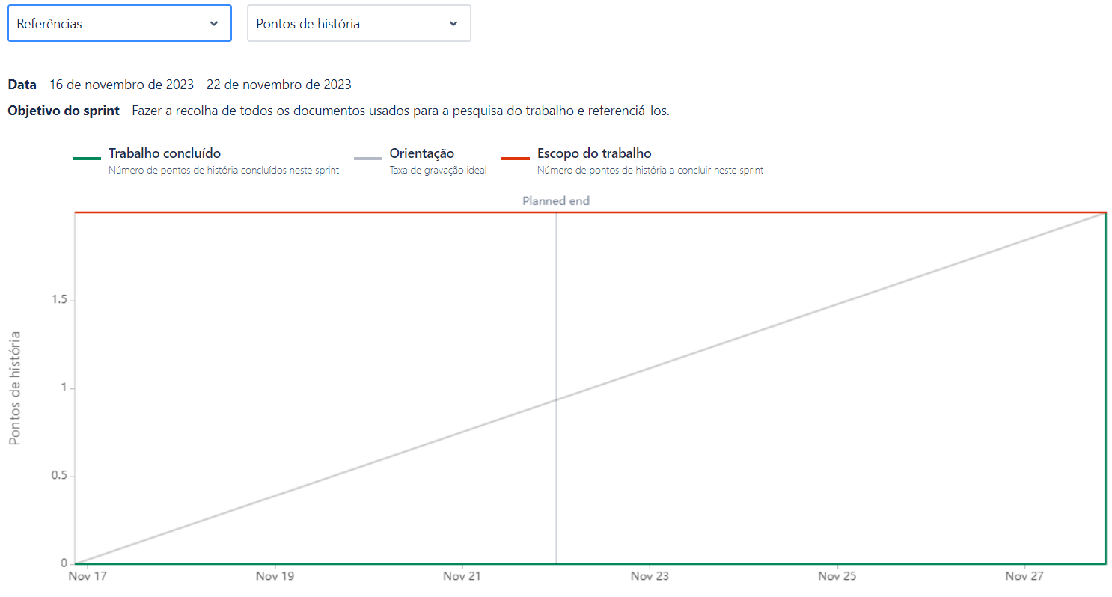
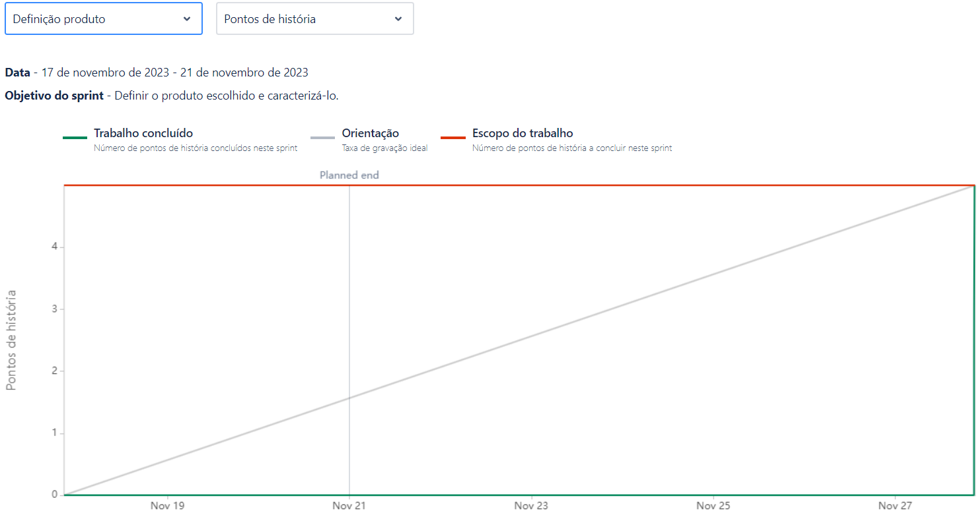
RELATÓRIOS
“burnup”

